Slide 1
BLOCKCHAIN
Gianni Grasso, Paolo Bettelini, Giacinto Di Santis

Slide 2
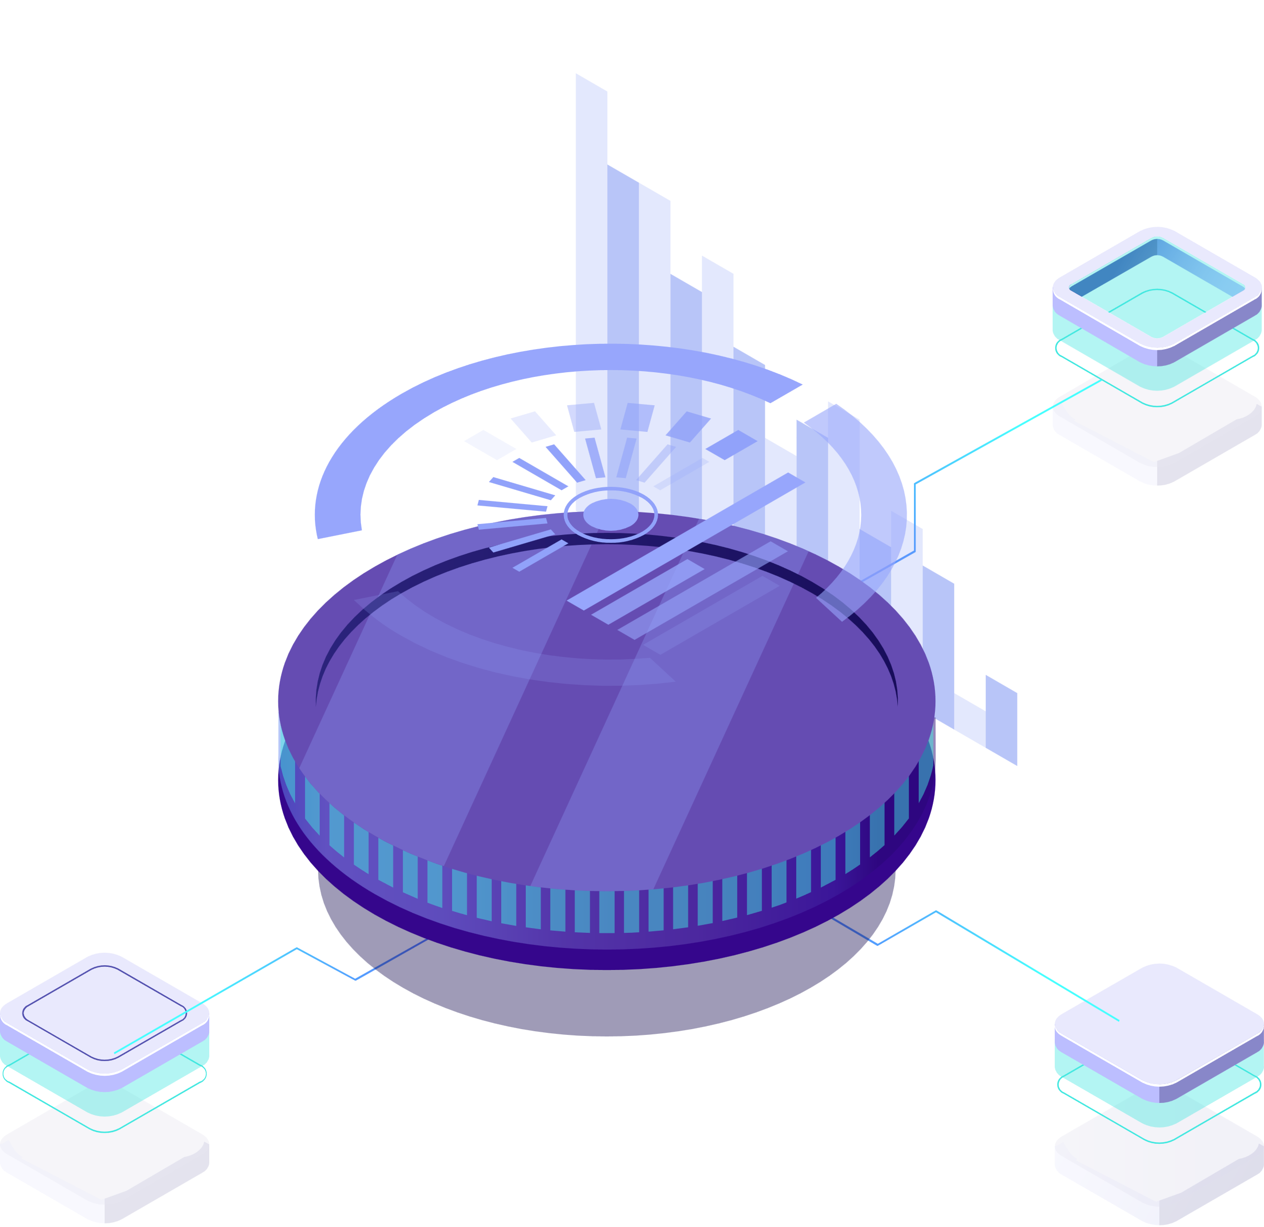
Cos’è una blockchain

Slide 3
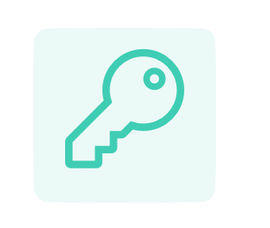
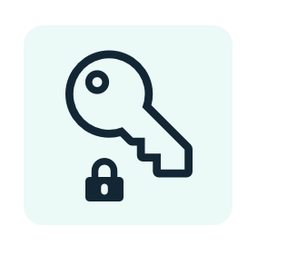
Wallet
Public Key
Private Key

Slide 4

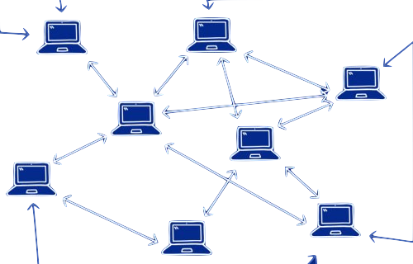
Nodi

Slide 5
Problemi
Da dove arrivano i soldi?
Come garantire affidabilità?
- Proof-of-Work

Slide 6

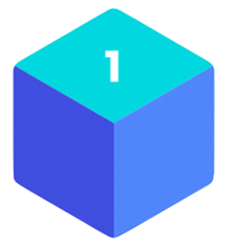
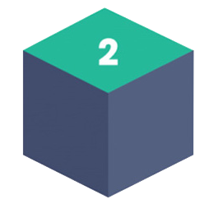
Blocchi

Slide 7







Proof-of-Work
$$f\left({\text{hash}}_{\text{last}},{\text{hash}}_{\text{tx}}, ?\right)$$
$$f\left({\text{hash}}_{\text{last}},{\text{hash}}_{\text{tx}}, ?\right)$$
$$f\left({\text{hash}}_{\text{last}},{\text{hash}}_{\text{tx}}, ?\right)$$
$$f\left({\text{hash}}_{\text{last}},{\text{hash}}_{\text{tx}}, ?\right)$$
$$f\left({\text{hash}}_{\text{last}},{\text{hash}}_{\text{tx}}, ?\right)$$

Slide 8
Peer discovery
Richieste al seeder
Richieste ad altri nodi
Cache di nodi

Slide 9
Download
Adottare la blockchain più lunga
Scaricare aggiornamenti

Slide 10

Smart Contracts
Salvadanaio
NFT
Crowdfunding
[…]

Slide 11

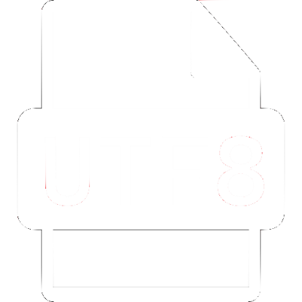
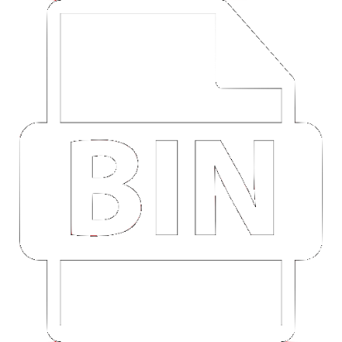
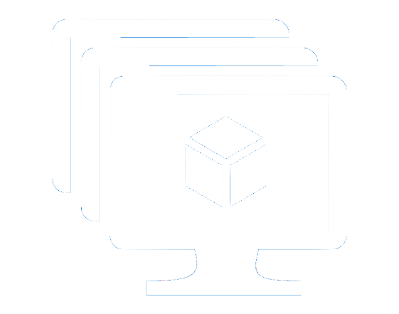
Linguaggio di programmazione
Source
Compiler
Bytecode
Virtual Machine

Slide 12

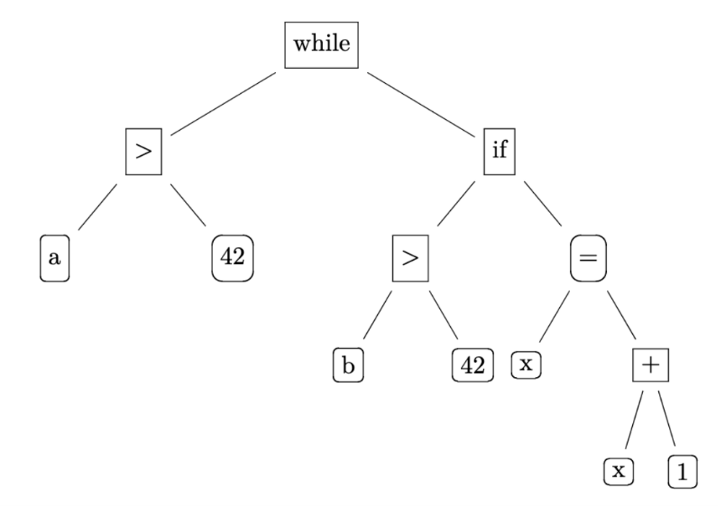
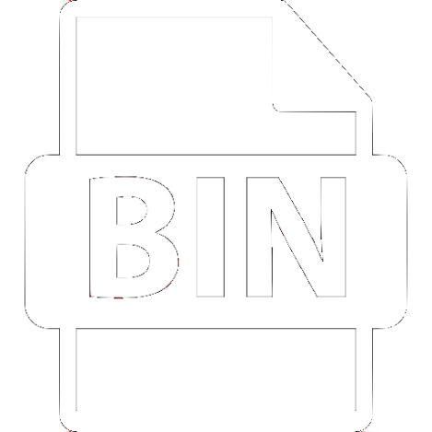
Compiler
();fn:.
""{}
Lexer
Parser
Checker
Assembler

Slide 13
Prodotto finale
Node
Node + Miner
Node + API HTTP
Seeder
Forger
Webserver
Sito Web

Slide 14
Fonti
https://bitcoin.org/bitcoin.pdf
https://ethereum.org/en/developers/docs/
https://gameprogrammingpatterns.com/bytecode.html

